Slide 1
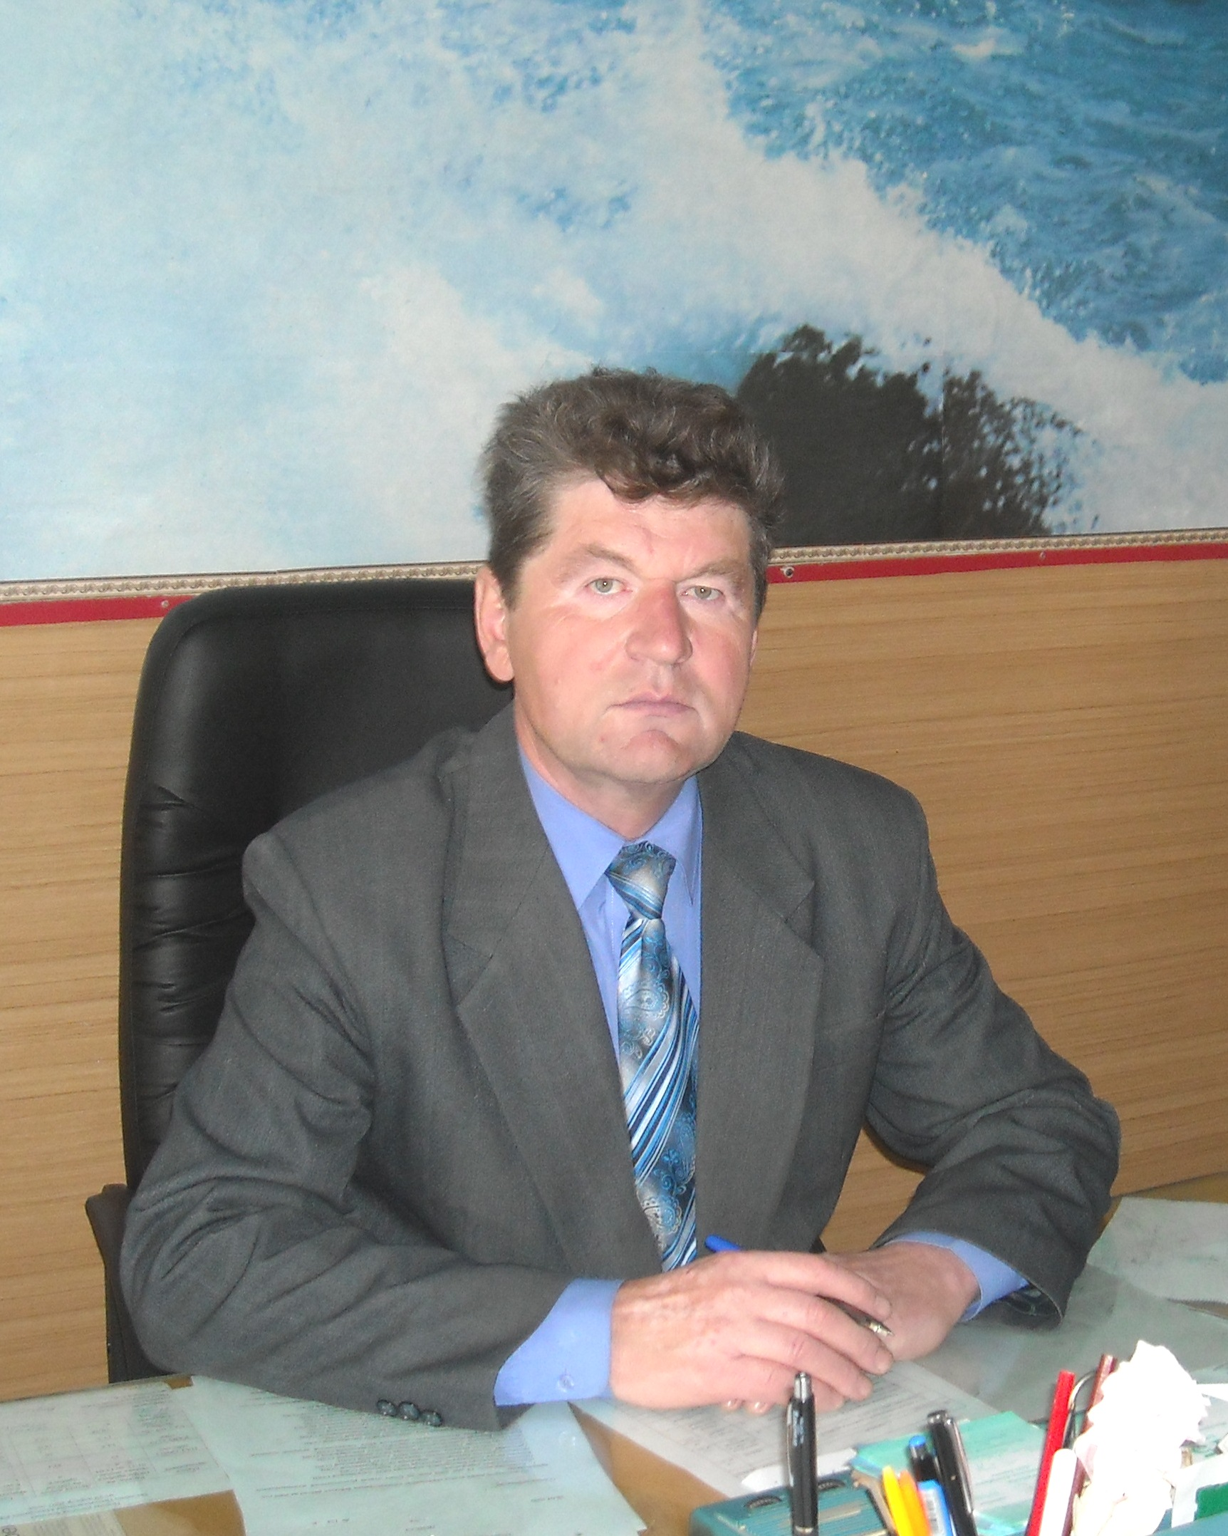
Почётный гражданин Зейского муниципального округа
Коровин Виктор Иванович,
22.12.45 г.р.
Такого классного не было ни у кого

Slide 2
Виктор Иванович Коровин – коренной житель Зейского района, родился 22 декабря 1945 года в п. Кировский. Восемь классов школы окончил в родном посёлке, а девятый-десятый учился в Дамбукинской школе. Воспитанный на старательских традициях, вместе с другими мальчишками-сверстниками ещё в детстве пробовал мыть золото. К моменту окончания школы Виктор решил, что детское увлечение вполне может стать профессией, и поступил в Благовещенский политехнический техникум (ныне колледж), который по праву гордится на сегодняшний день своей почти вековой историей подготовки кадров для золотодобывающей промышленности.
По окончании первого курса молодого студента забрали в армию: годы службы в вооружённых силах прошли во Владивостоке в войсках связи.
Вернувшись в родной Кировский, Виктор понял, что не видит себя в будущем геологом. Виктор поступает на исторический факультет Благовещенского педагогического института. Студенческая жизнь была яркой, интересной и очень насыщенной: институт всегда даёт возможность раскрыть свои способности и таланты.
Помимо учёбы Виктор успешно занимался спортом, входил в состав областной сборной команды по волейболу студенческого общества «Буревестник».

Slide 3
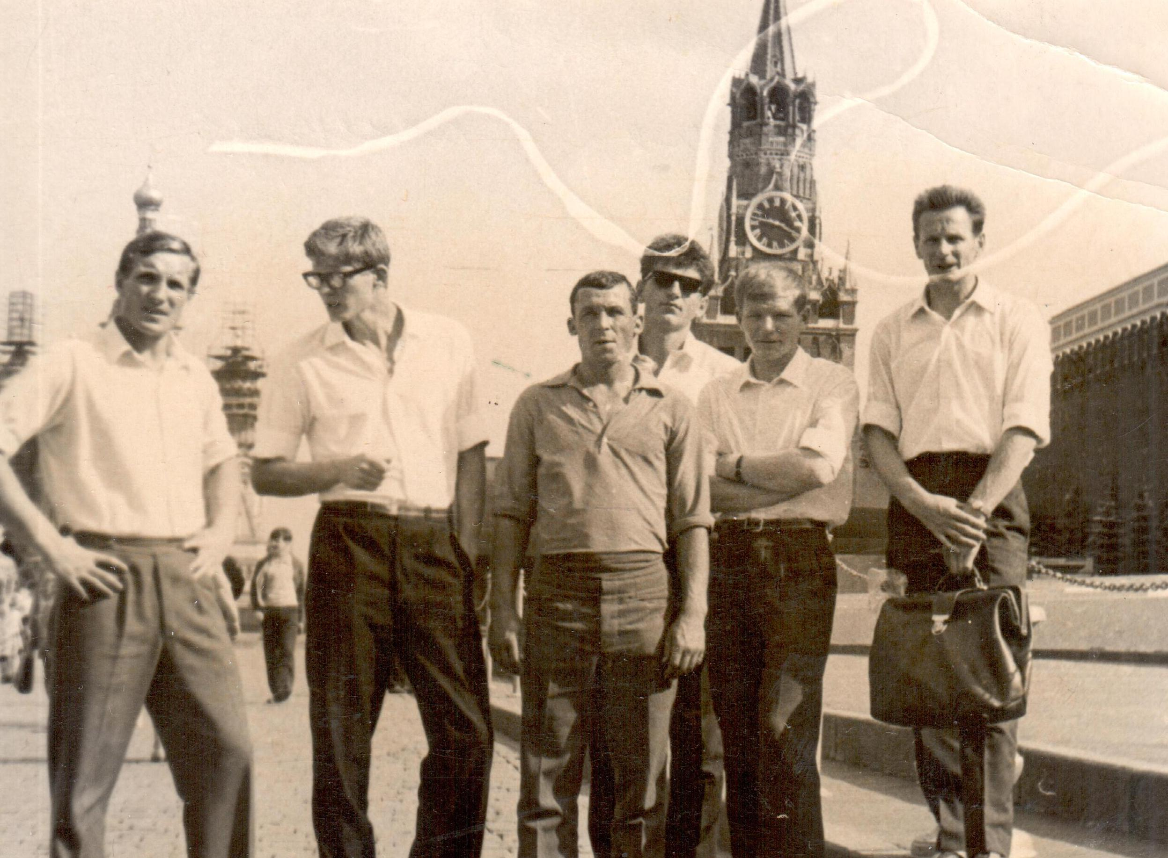
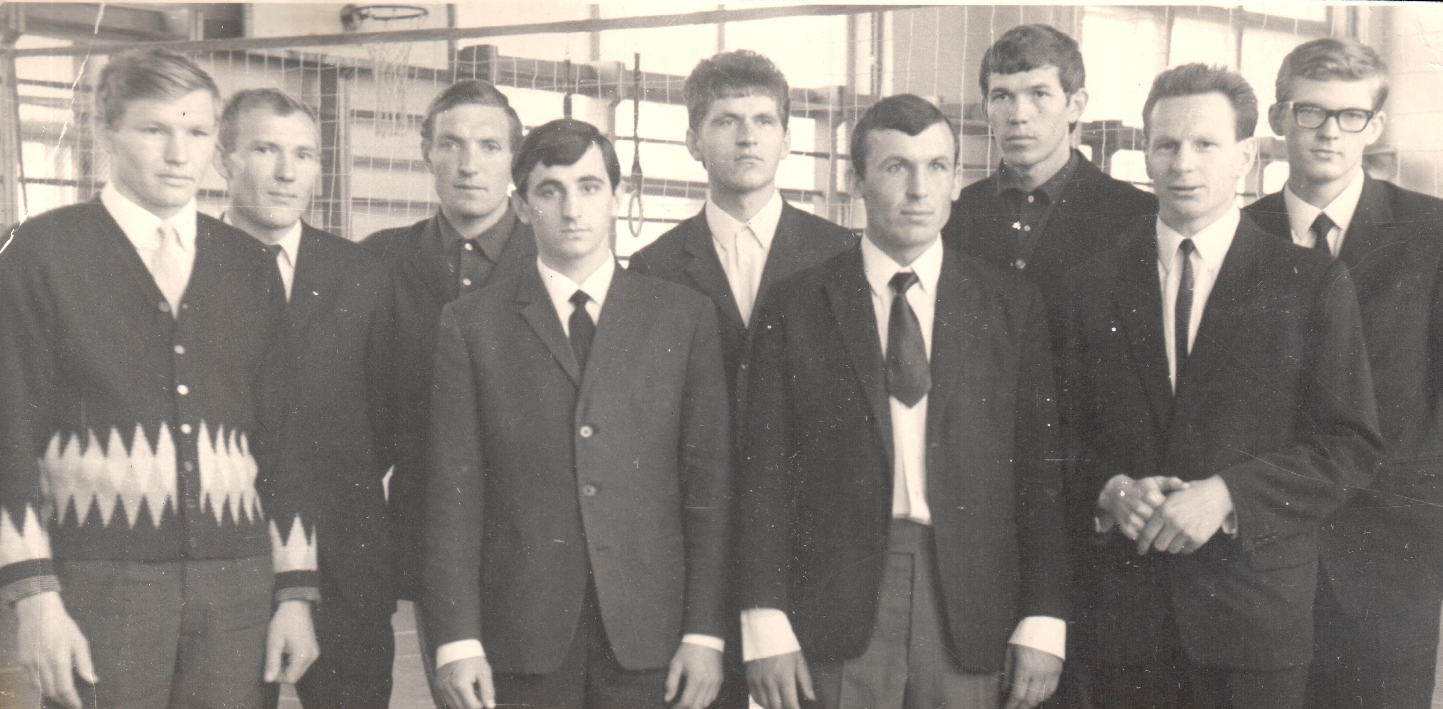
Команда волейболистов Благовещенского пединститута в Москве на Красной площади. (Виктор Коровин в темных очках на втором плане)
Команда волейболистов Благовещенского пединститута 1968-1972 гг.
(Виктор Коровин в центре)

Slide 4
По окончании вуза, отказавшись от заманчивого предложения поработать в райкоме комсомола, Виктор Иванович получает распределение в Овсянковскую среднюю школу. Он проработал здесь почти сорок лет: сначала учителем истории и физкультуры, а с 1979 года – директором школы, продолжая преподавать историю и обществознание.
Выпускники часто вспоминают своего строгого, но справедливого учителя. Еще больше запомнились им те уроки, которые не ограничивались сорока пятью минутами изучения темы в рамках школьной программы. Виктор Иванович был с ними везде: неделями жили на полях в составе ученической производственной бригады, вместе занимались заготовкой дров для отопления тогда ещё деревянных корпусов школы, ходили в походы, вместе готовились к смотрам художественной самодеятельности, конкурсам и соревнованиям
Всю жизнь, интенсивно занимаясь спортом, Виктор Иванович и своим ученикам сумел привить любовь к активному образу жизни. А как заслушивались ребята песнями в исполнении любимого учителя! Классные часы превращались в настоящие события, а задушевные разговоры могли длиться часами. Учитель часто советовал, как поступить в той или иной ситуации, учил жить открыто и честно, не боясь трудностей: «Помните, в жизни чаще будет «надо», чем «хочу». Если вы это осознаете, то всё у вас получится!» И это говорил не убеленный сединами старец, прошедший долгий жизненный путь и много испытавший, а молодой учитель, только начинающий свою педагогическую деятельность.

Slide 5
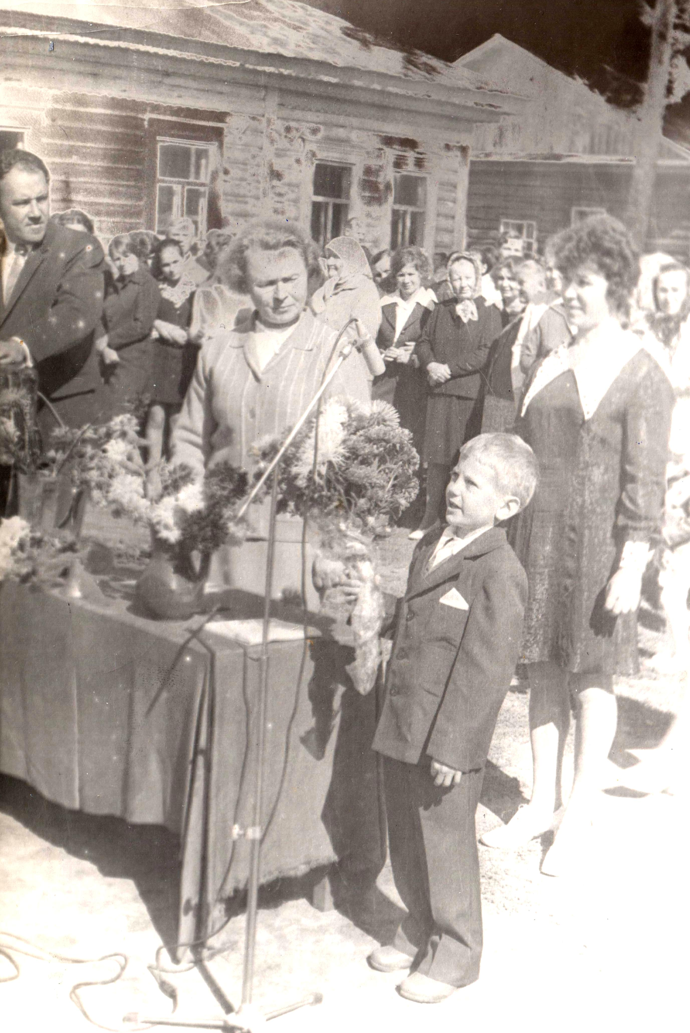
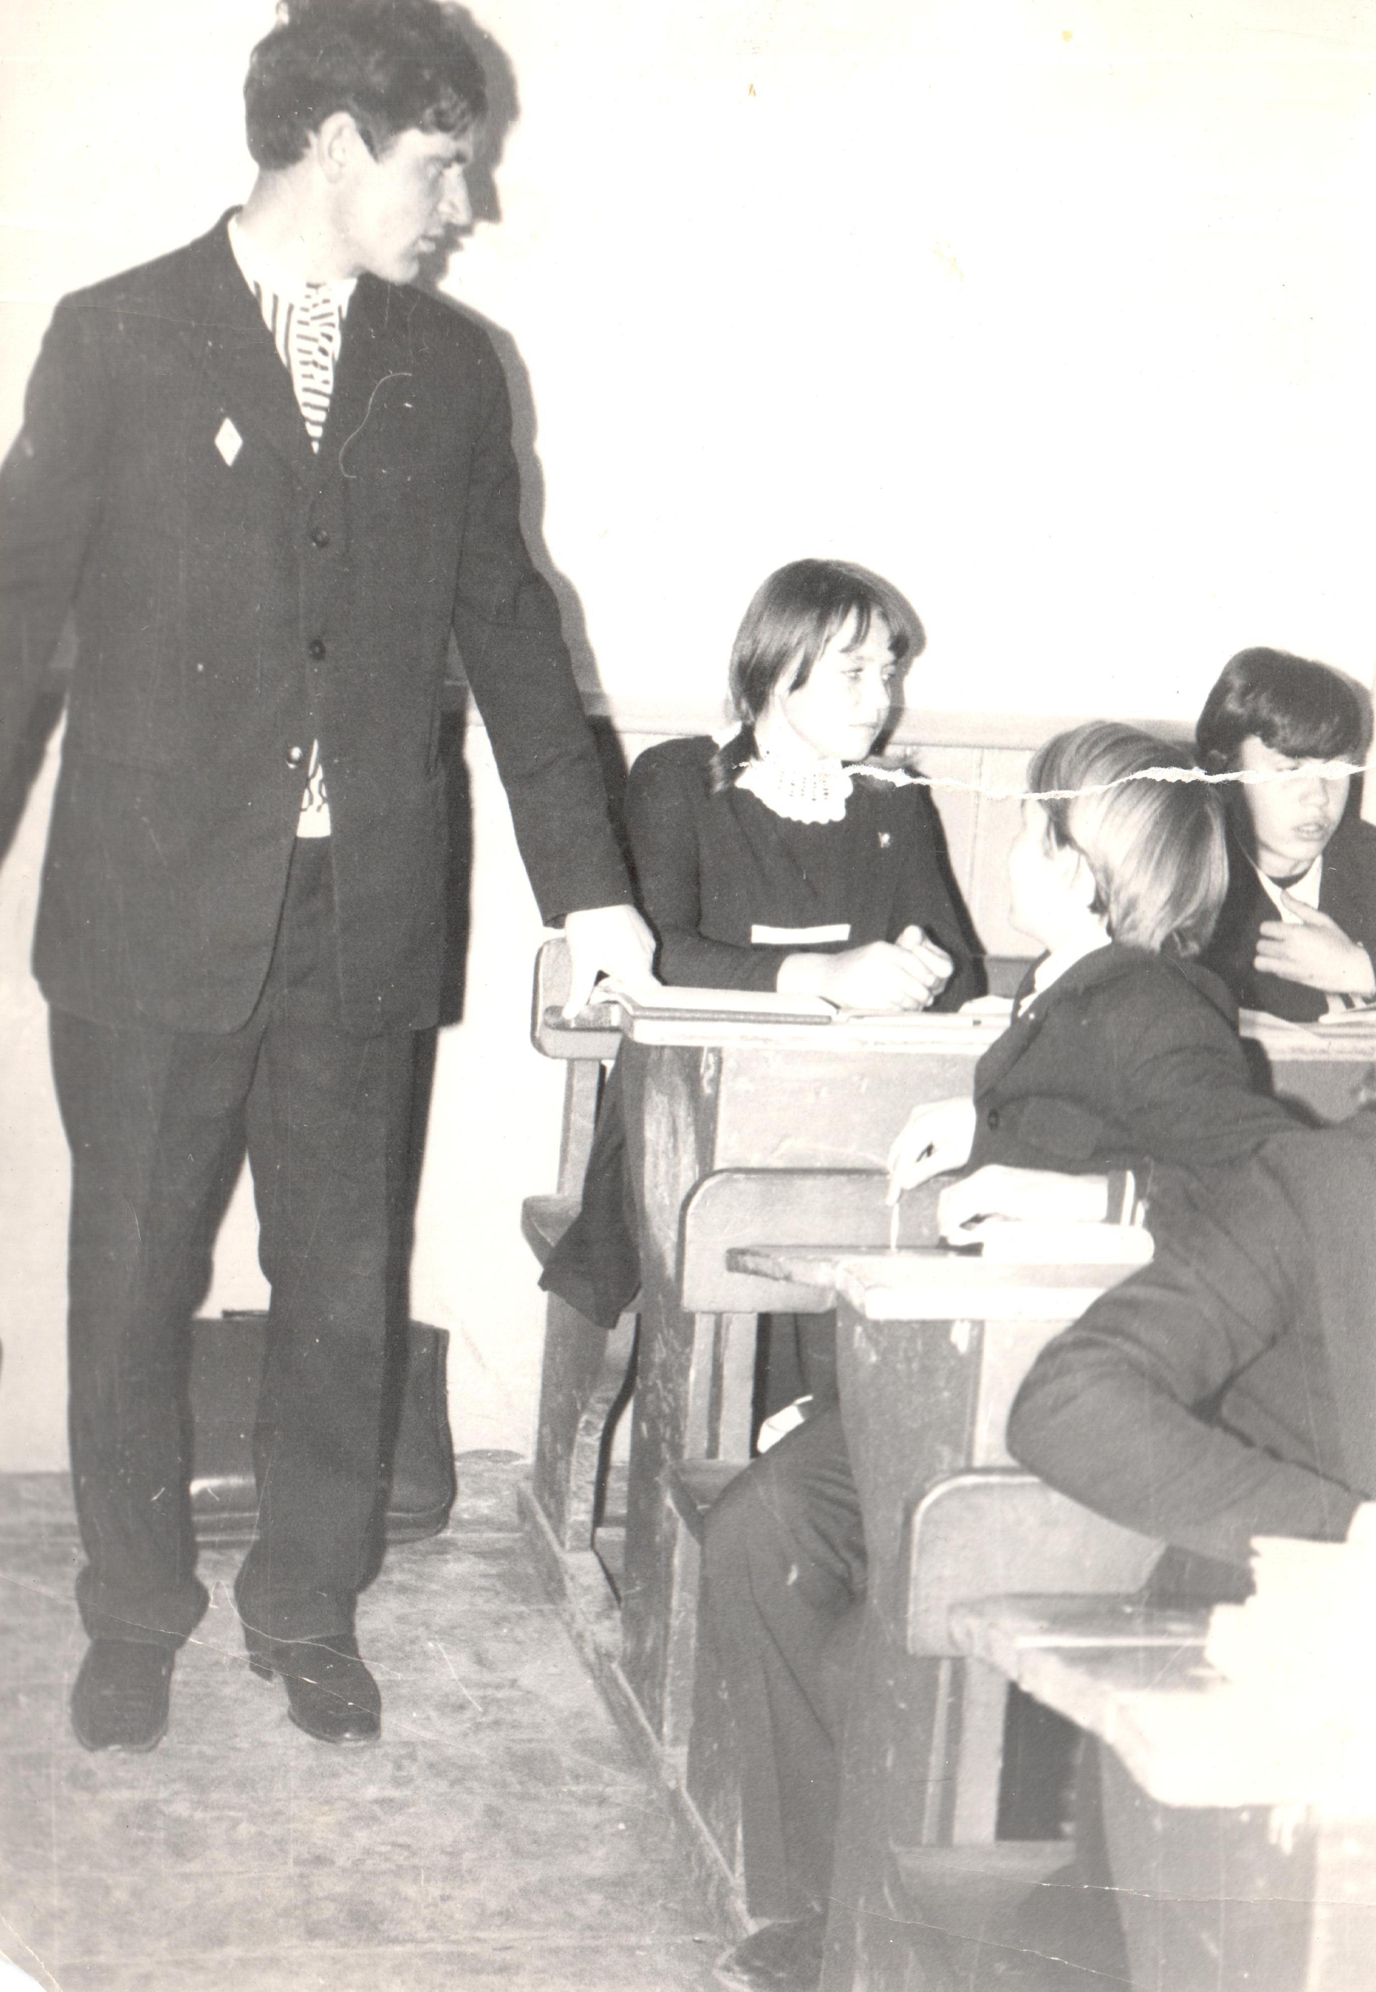
1 сентября в старой школе
1974 год - урок истории в 8-м классе

Slide 6
Сельское хозяйство в те годы активно развивалось. К работе в совхозы и колхозы привлекались ученики школ, трудовые коллективы предприятий и организаций: заготовка кормов и уборка урожая проводились «всем миром». В Овсянковской школе были и свои сельскохозяйственные угодья. На школьных полях работали все, выращивали овощи и сдавали в заготконтору. Ученики имели возможность сами зарабатывать, помогать родителям. На летних каникулах посменно обрабатывали посевы, жили в это время в палатках на полях, сами готовили пищу.
Профориентация школьников была направлена на сельское хозяйство. На обязательных занятиях ребята изучали теорию, сельскохозяйственную технику, которая в школе была в достаточном количестве. Практику проходили на школьных полях. Заканчивая школу, ученики дополнительно приобретали профессию, которая многим в жизни пригодилась. Выпускники после окончания высших и средних учебных заведений часто возвращались в родное село, на малую родину, их здесь очень ждали. Преемственность поколений наблюдалась и в Овсянковской школе. Почти половина педагогов – бывшие выпускники, в том числе директор и его заместители.

Slide 7
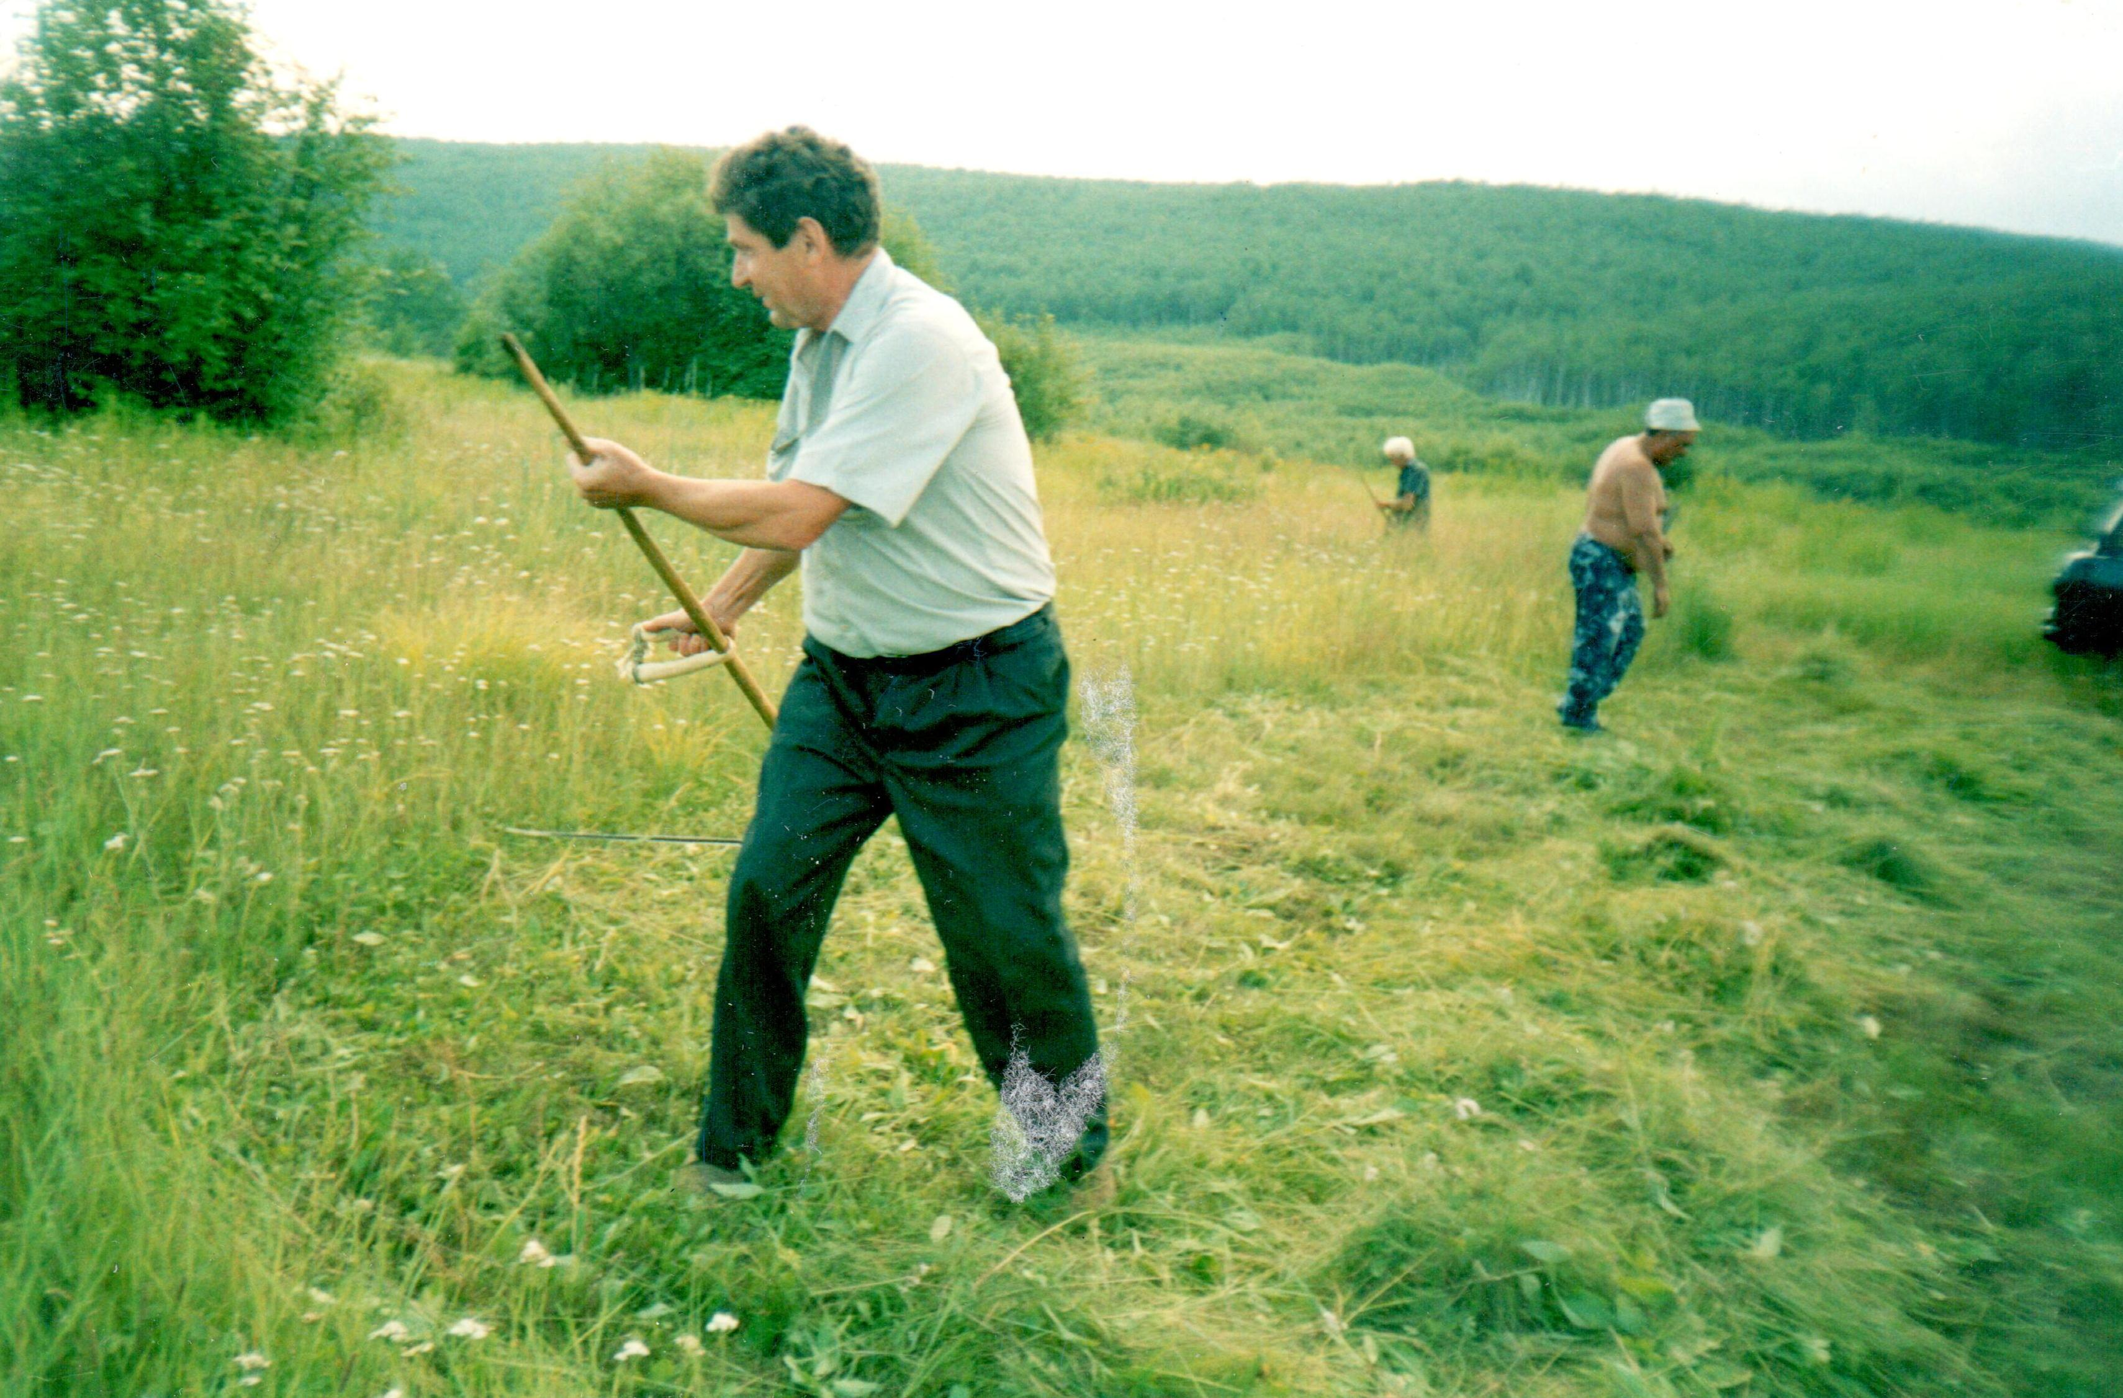
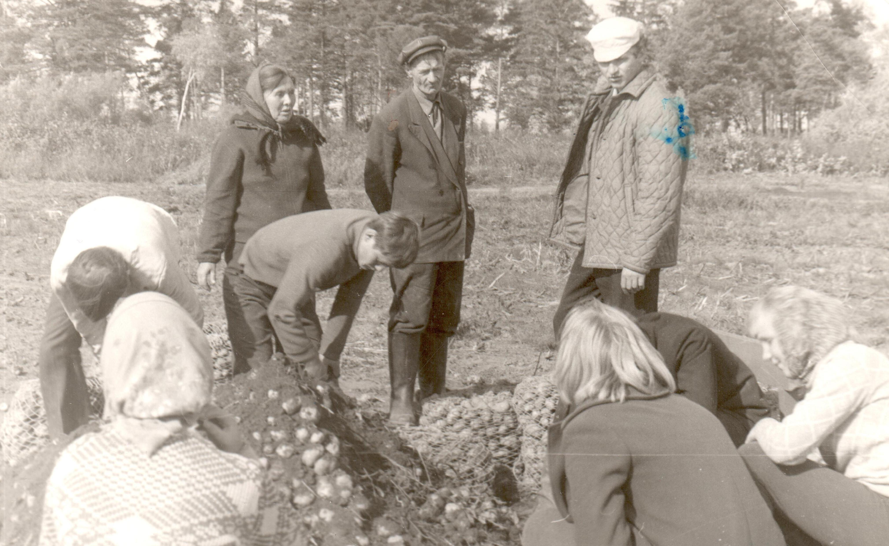
Традиционная уборка картошки (Коровин В.И. стоит справа)
п. Горациевский. Сенокосная пора. 2006 год.

Slide 8
Виктор Иванович Коровин за свои заслуги в профессиональной деятельности награждён знаком «Отличник народного просвещения». Под его руководством Овсянковская школа была постоянной участницей спортивных соревнований, смотров, конкурсов, фестивалей районного и областного уровней, занимая высокие призовые места и одерживая победы, стала победительницей во Всероссийском конкурсе «Школа года – 2001». Виктор Иванович отмечен грамотами администрации Амурской области, администрации Зейского района и Зейского районного Совета народных депутатов, районного отдела образования и школы.
Четыре созыва подряд – с 1996 по 2012 годы Виктор Иванович являлся депутатом Зейского районного Совета народных депутатов. Активная гражданская позиция, высокий авторитет среди односельчан характеризовали его на протяжении всего времени работы: он всегда имел свое собственное мнение по обсуждаемым вопросам, часто выступал на сессиях, информировал жителей района о работе Совета. Коллеги-депутаты всегда выбирали его в рабочие органы сессий, он являлся председателем постоянной комиссии по правотворчеству на протяжении всех созывов, его кандидатура выдвигалась во временные комиссии, где затрагивались интересы села и района. Он был постоянным членом оргкомитета по проведению районных спартакиад в с. Овсянка.

Slide 9
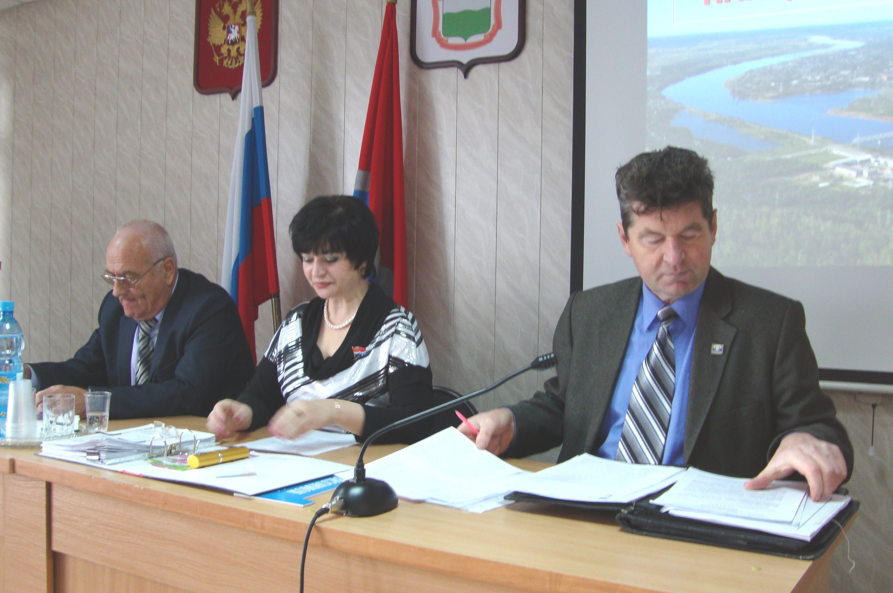
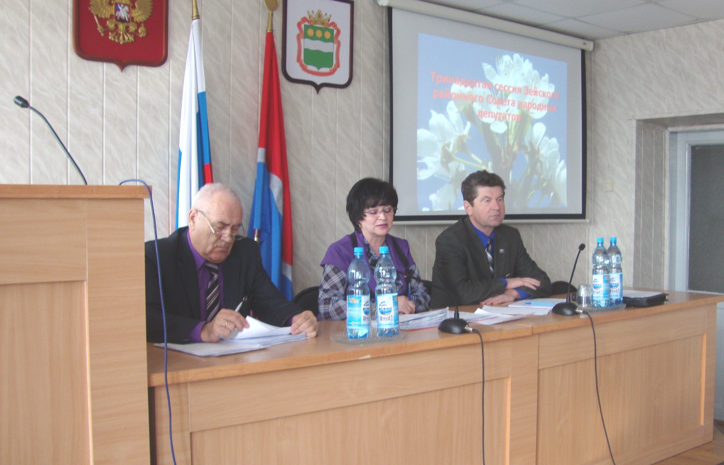
Коровин Виктор Иванович на заседаниях сессий Зейского районного Совета народных депутатов

Slide 10
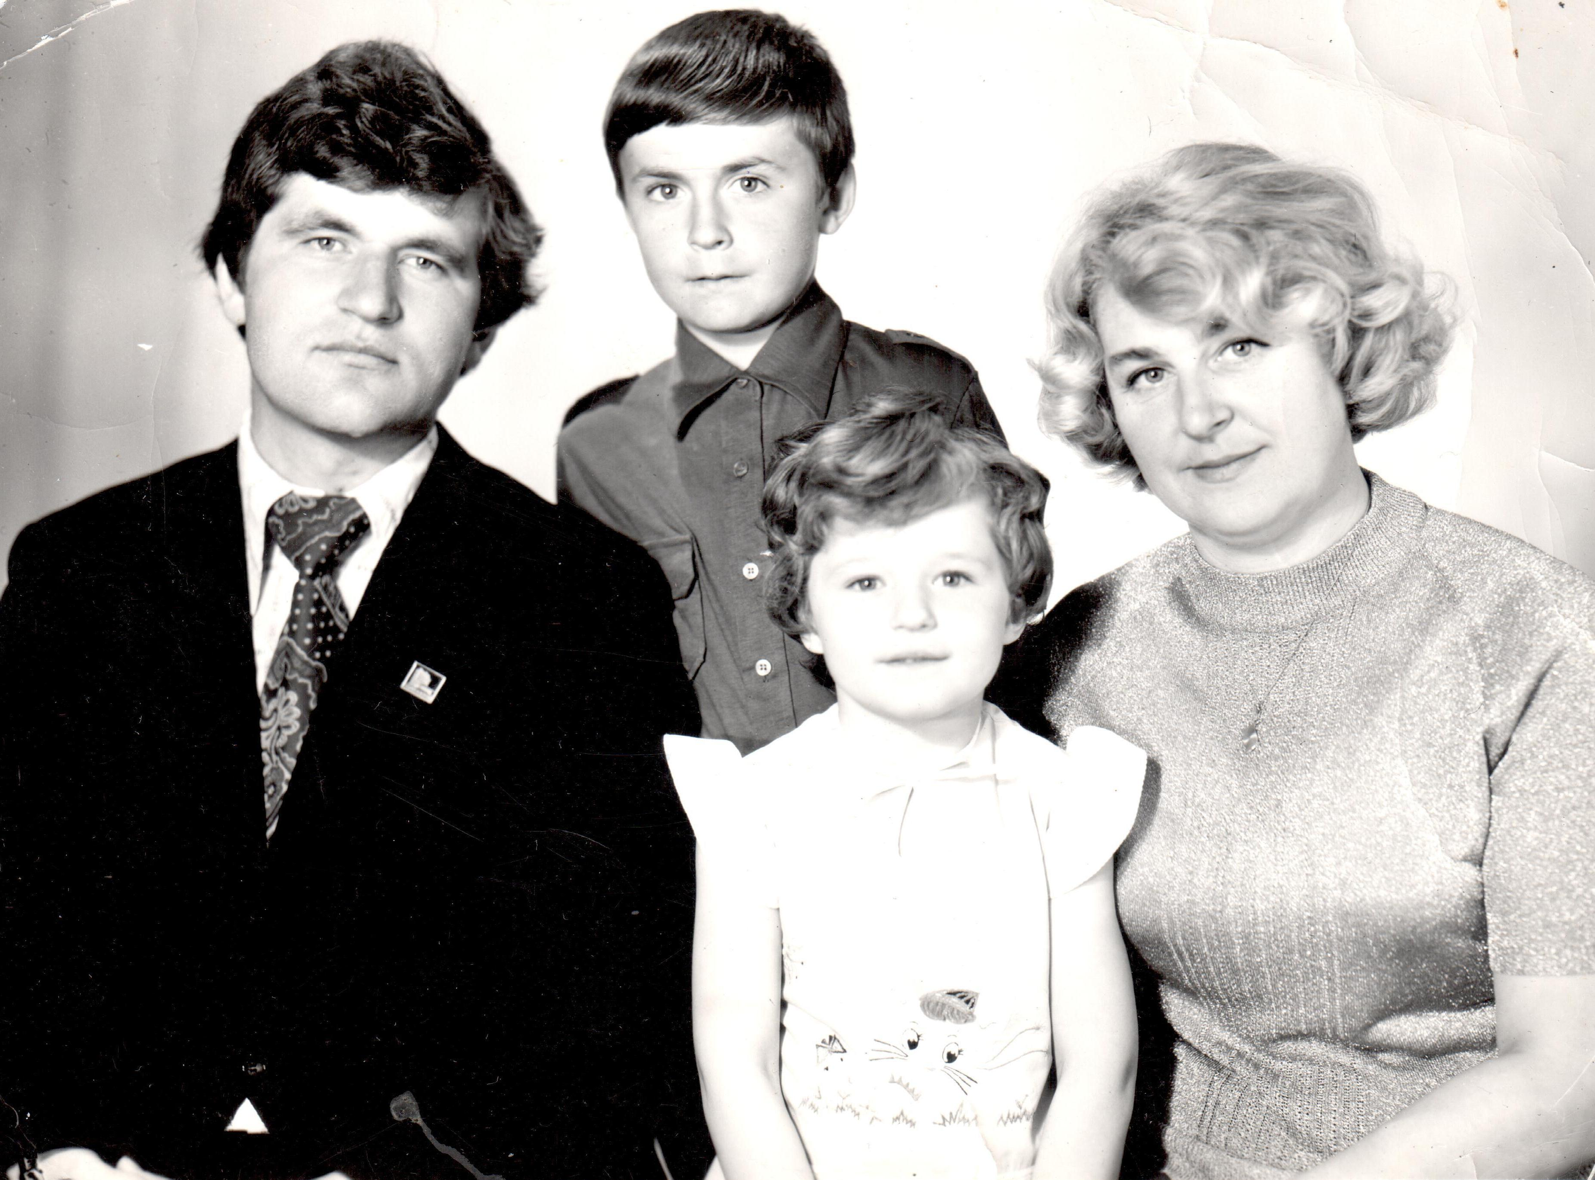
Семья Коровина В.И. [1996-2000]

Slide 11
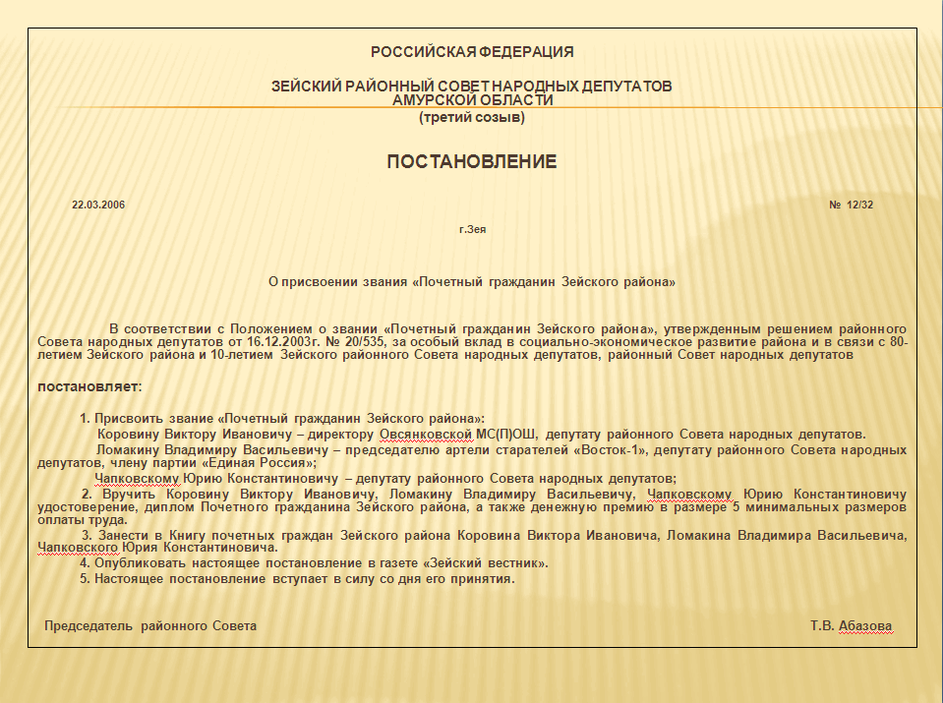
Звание «Почётный гражданин Зейского района» присвоено Коровину Виктору Ивановичу постановлением Зейского районного Совета народных депутатов от 22.03.2006 № 12/32 за особый вклад в социально-экономическое развитие района и в связи с 80-летием Зейского района и 10-летием Зейского районного Совета народных депутатов.

Slide 12
В настоящее время Коровин Виктор Иванович находится на заслуженном отдыхе и проживает в
г. Ангарске.
В этом году Виктору Ивановичу исполняется 80 лет.
Доброго здоровья Вам, Виктор Иванович, неутомимой энергии, бодрости и оптимизма!
Презентация оформлена по документам архивного фонда «Почетные граждане Зейского района»
Специалист архива МКУ «Отдел культуры, архивного дела, молодежной политики и спорта администрации Зейского муниципального округа» Бушуева Л.Ю.

